Slide 1
Δοξαστικο των Αποστιχων του Εσπερινου του Αγιου και Μεγαλου Σαββατου,
Σε τον αναβαλλομενον το φως ωσπερ ιματιον, μελος Γερμανου Νεων Πατρων
(2^{ο} μισο 17^{ου} αιωνος) και εξηγηση Χουρμουζιου Χαρτοφυλακος
(απο τον κατα το ετος 1832 αυτόγραφο του κώδικα ΕΒΕ-ΜΠΤ 749,
Δ΄ τομος Στιχηραριου Γερμανου Νεων Πατρων [Τριωδιον -Πεντηκοσταριον], φφ. 306r-308v).
Μορφολογικη επιτελεστικη μελετη,
με συνεκτιμηση της καταγραφης της συνθεσης κατα την πρωτοτυπη σημειογραφικη εκδοχη της (απο τον κωδικα Πατμου 930, φφ. 567r-568r).

Slide 2
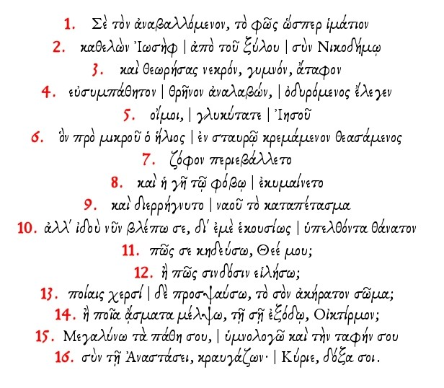

Slide 3
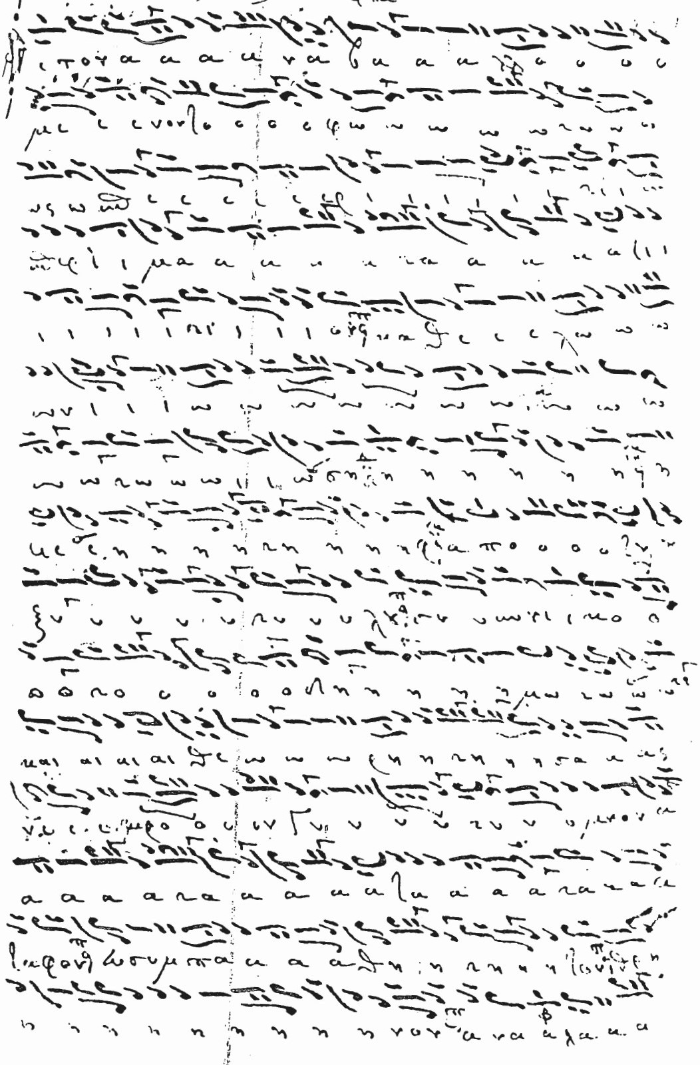
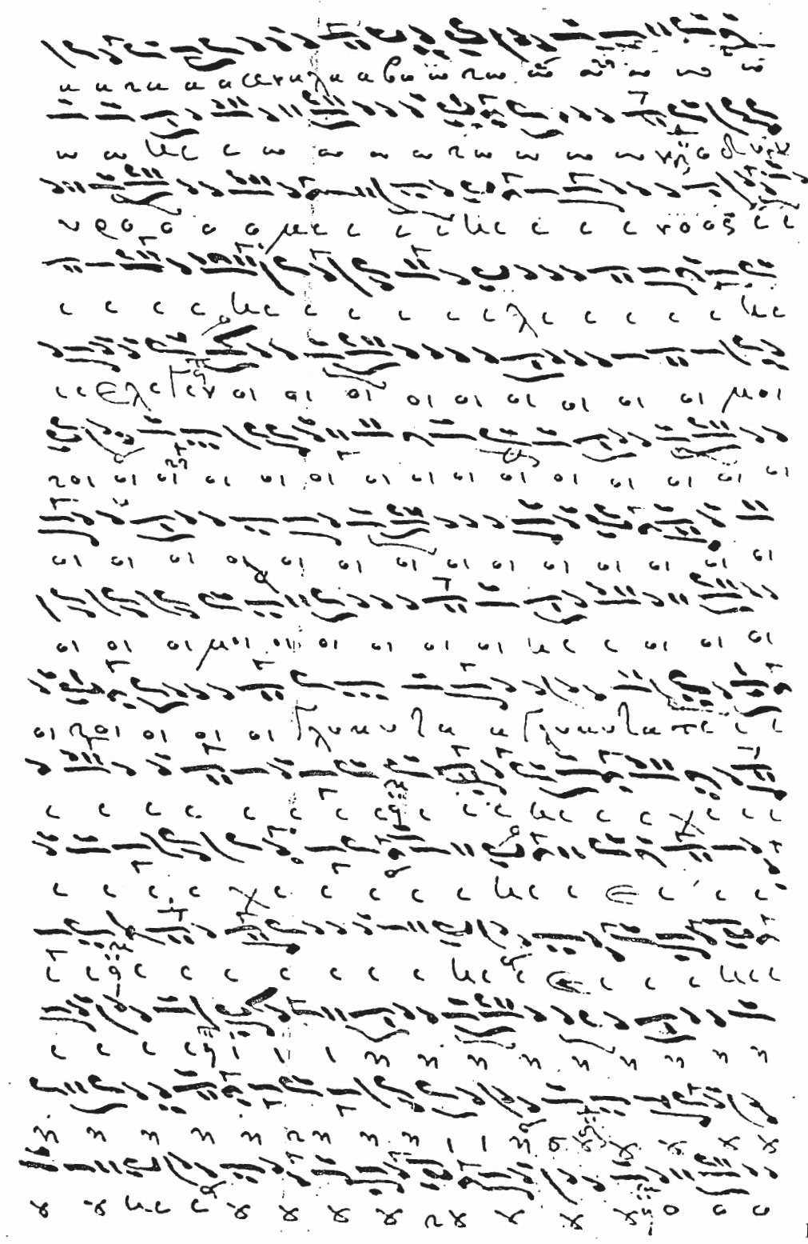

Slide 4
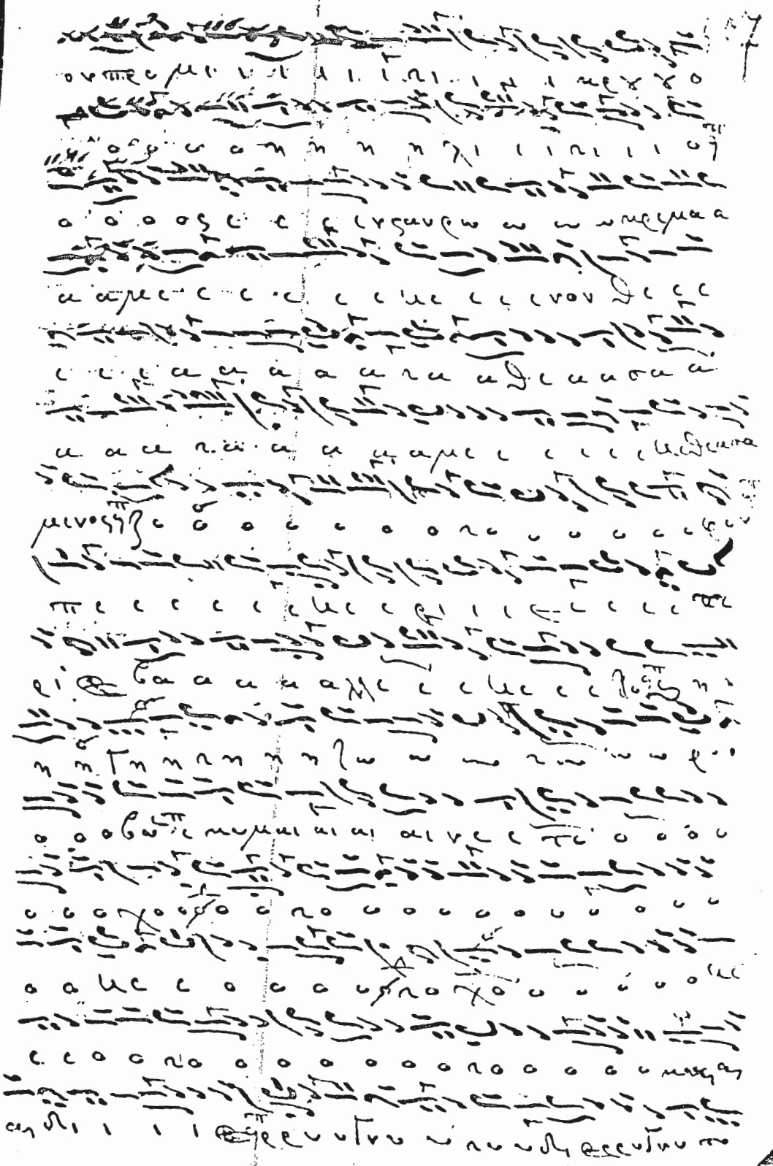
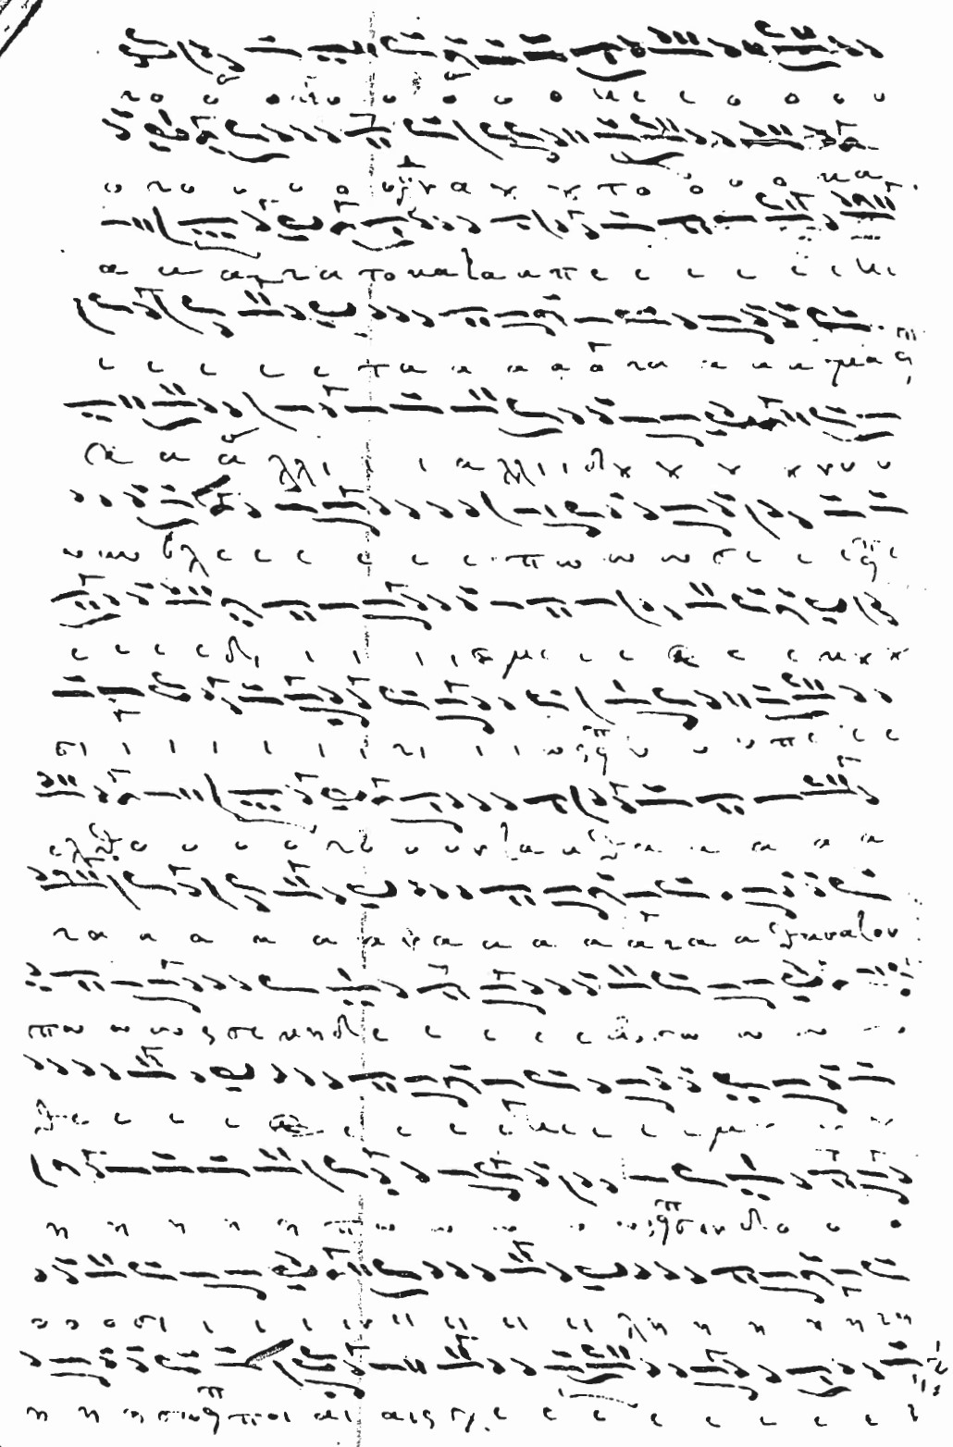

Slide 5
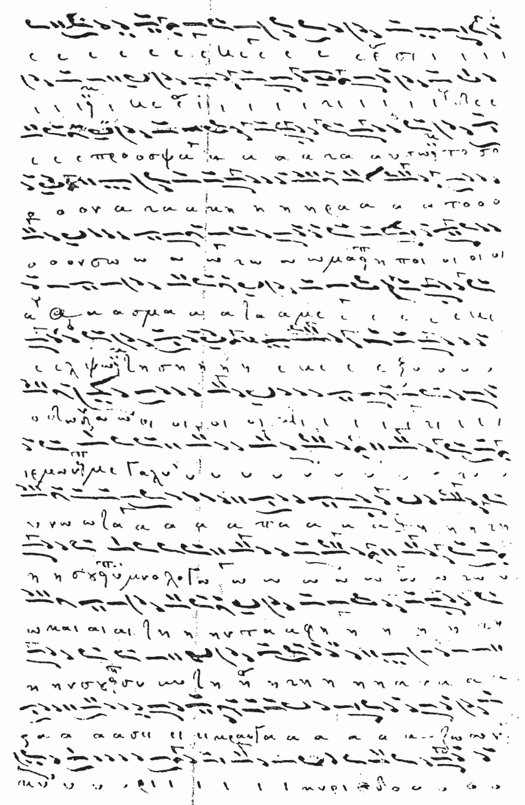


Slide 6
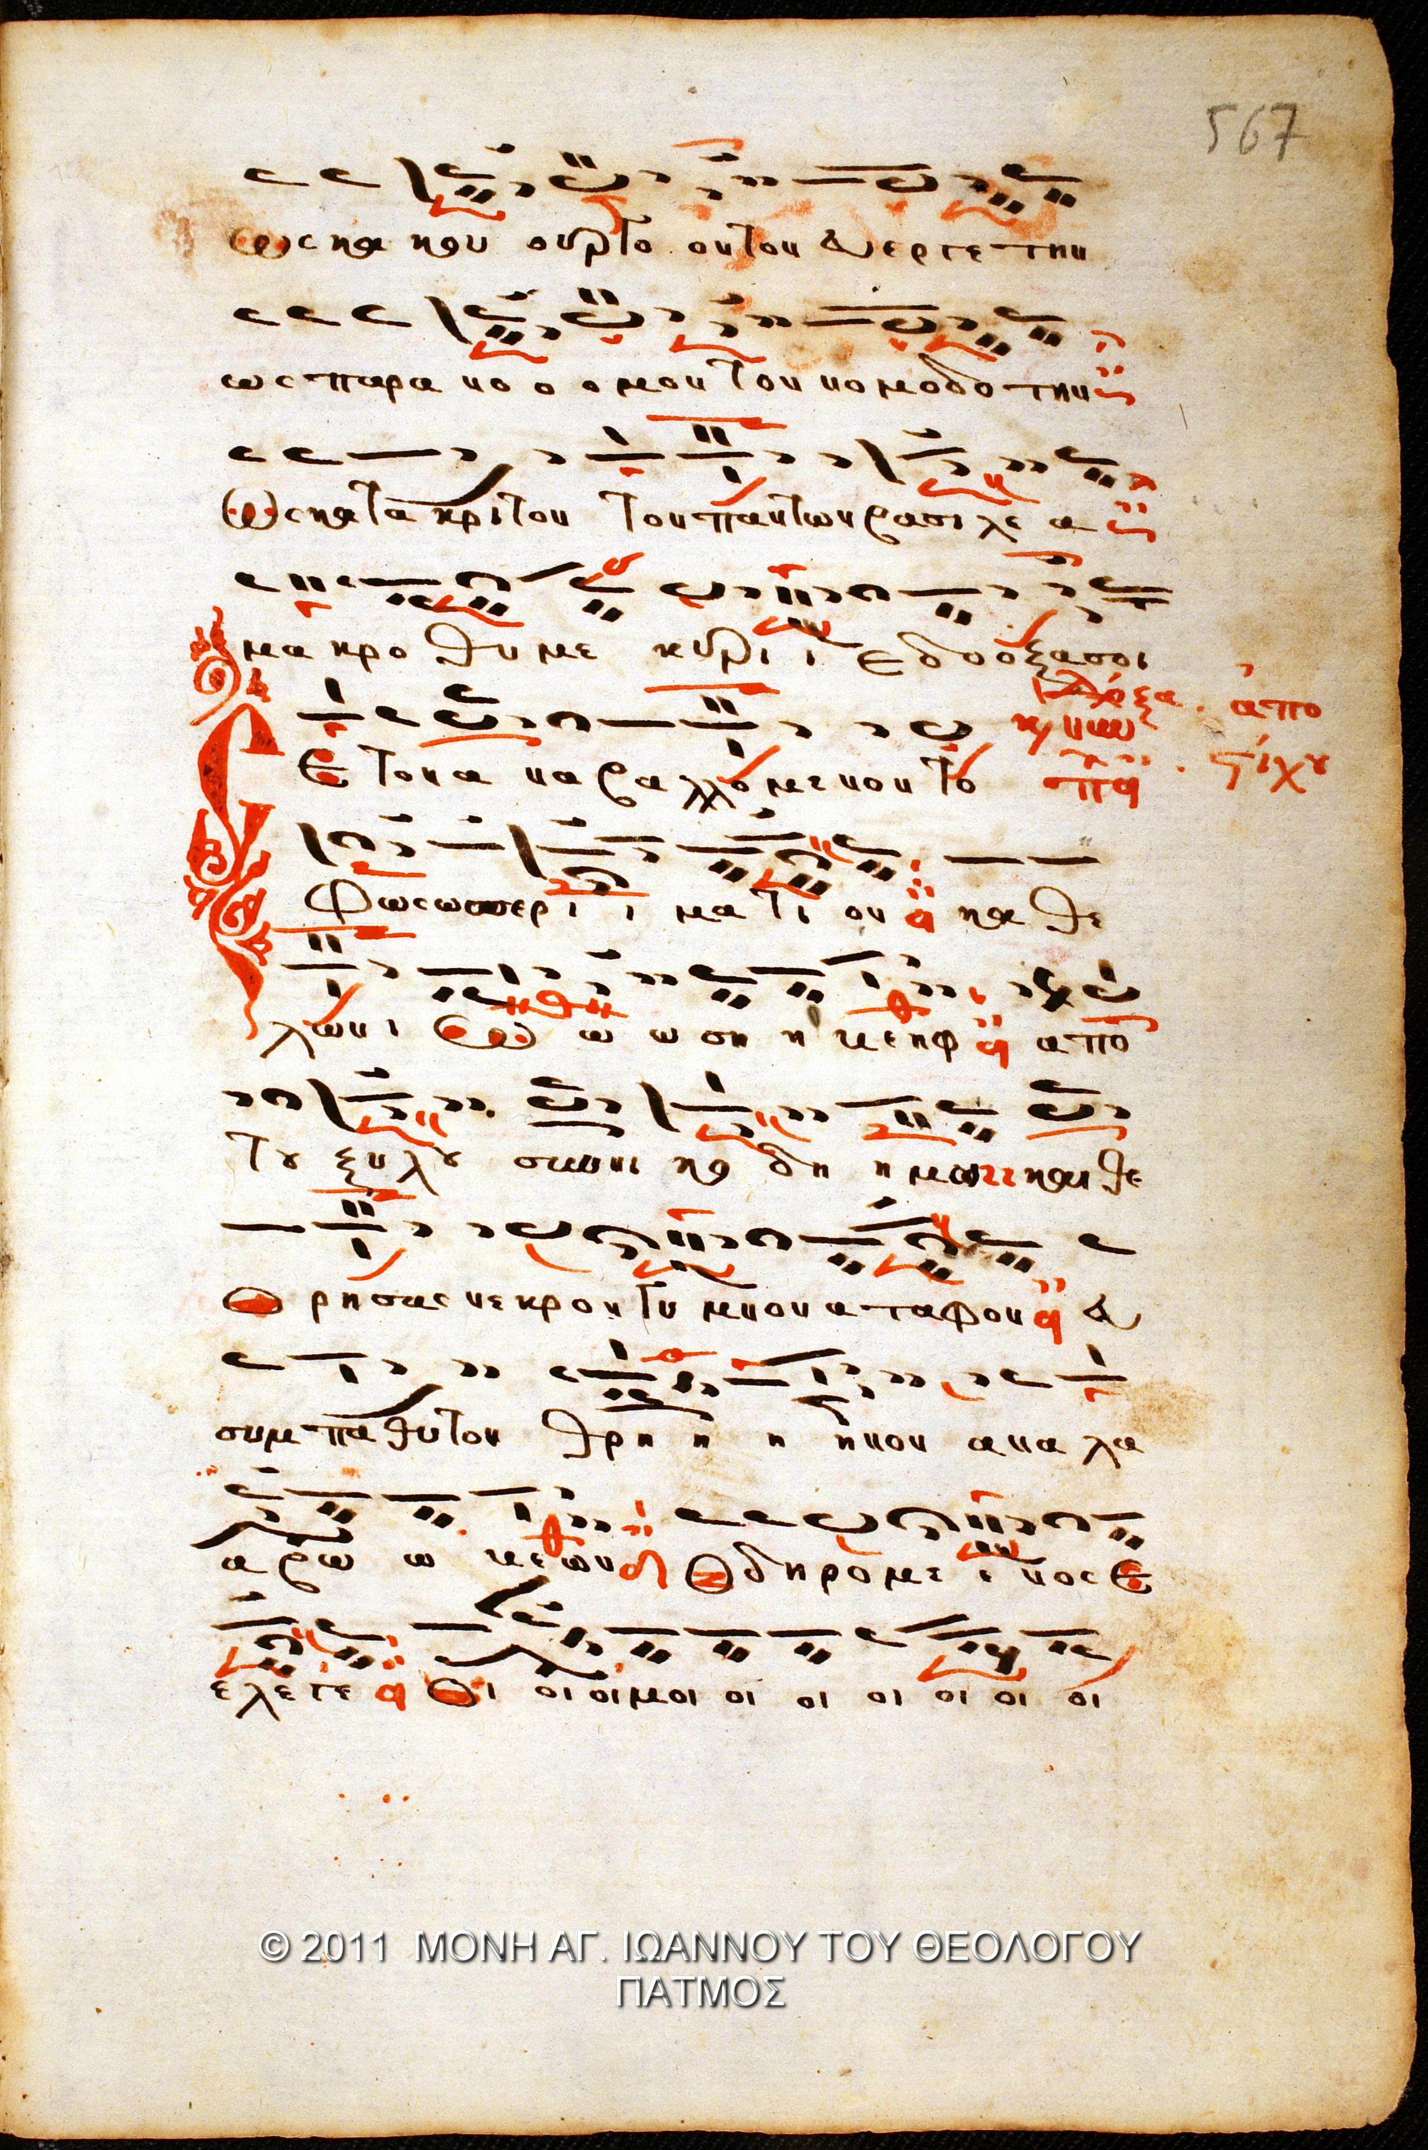
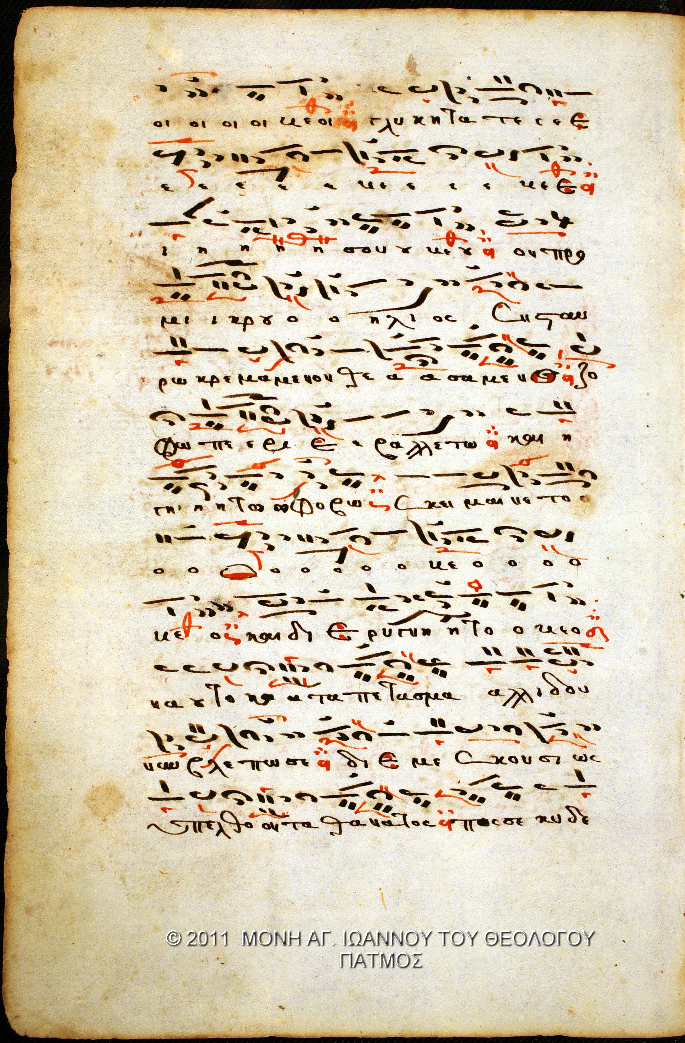

Slide 7
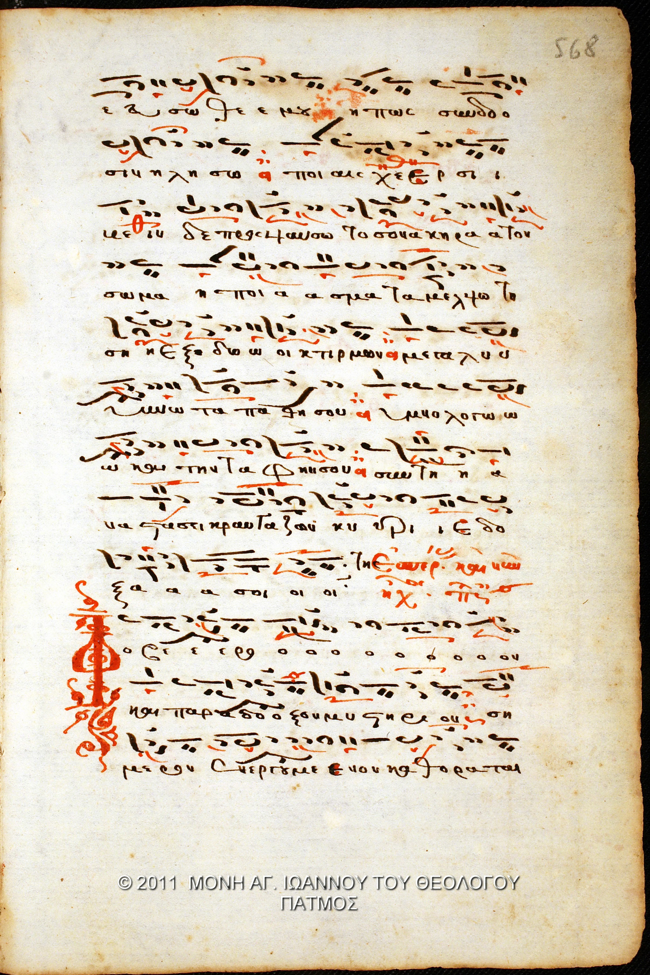

Slide 8
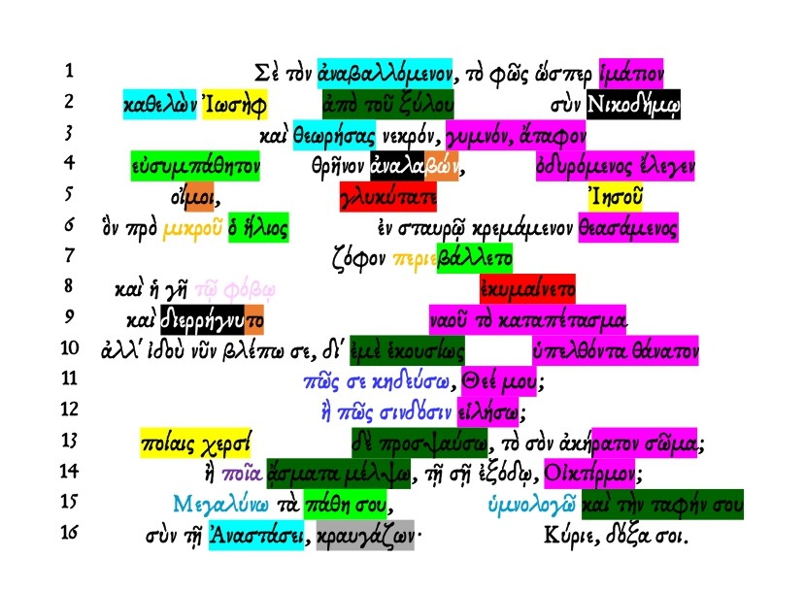

Slide 9
ΕΠΩΝΥΜΕΣ ΘΕΣΕΙΣ

Slide 10
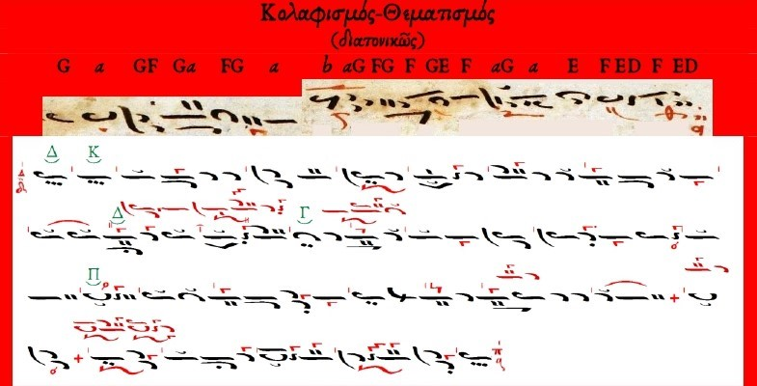

Slide 11
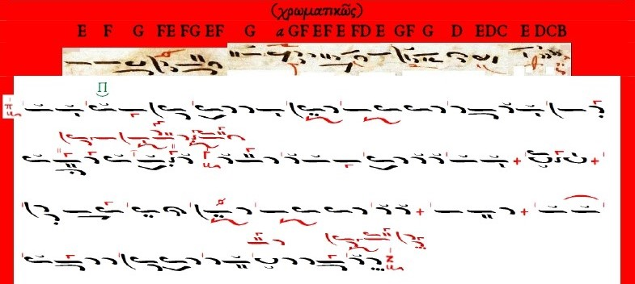

Slide 12
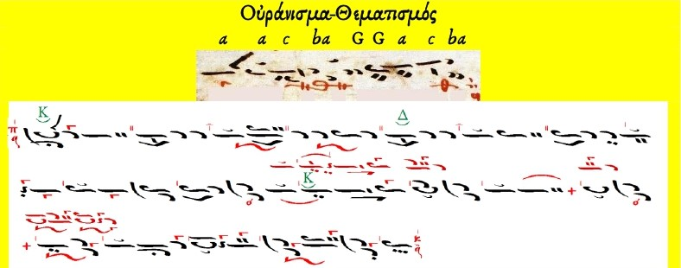

Slide 13


Slide 14


Slide 15


Slide 16
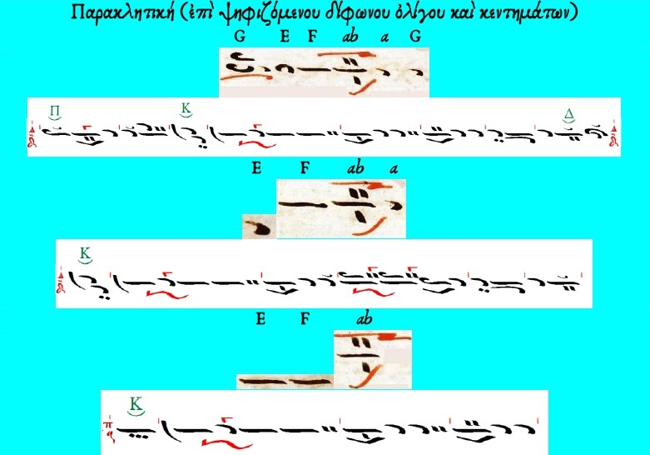

Slide 17



Slide 18


Slide 19
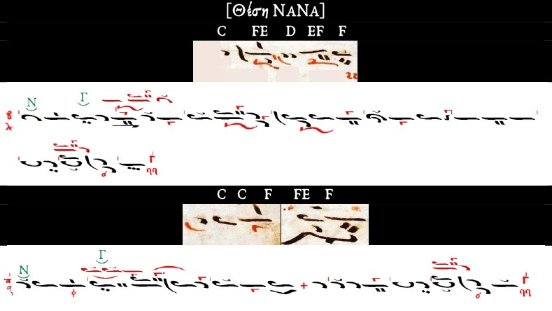

Slide 20


Slide 21
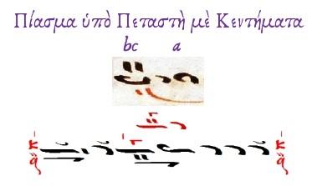

Slide 22


Slide 23
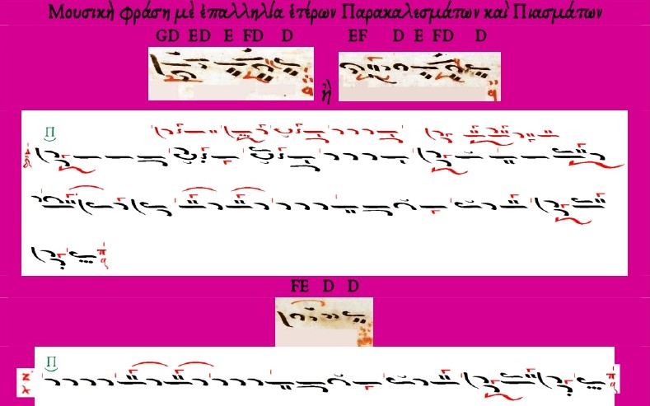

Slide 24
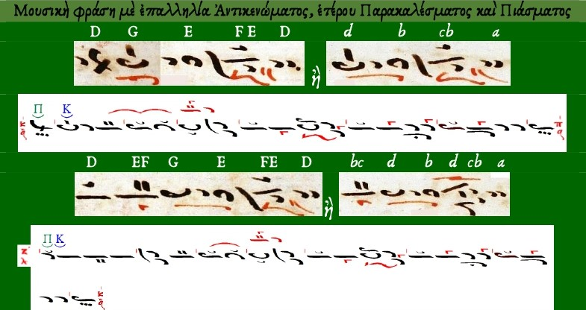

Slide 25


Slide 26


Slide 27


Slide 29
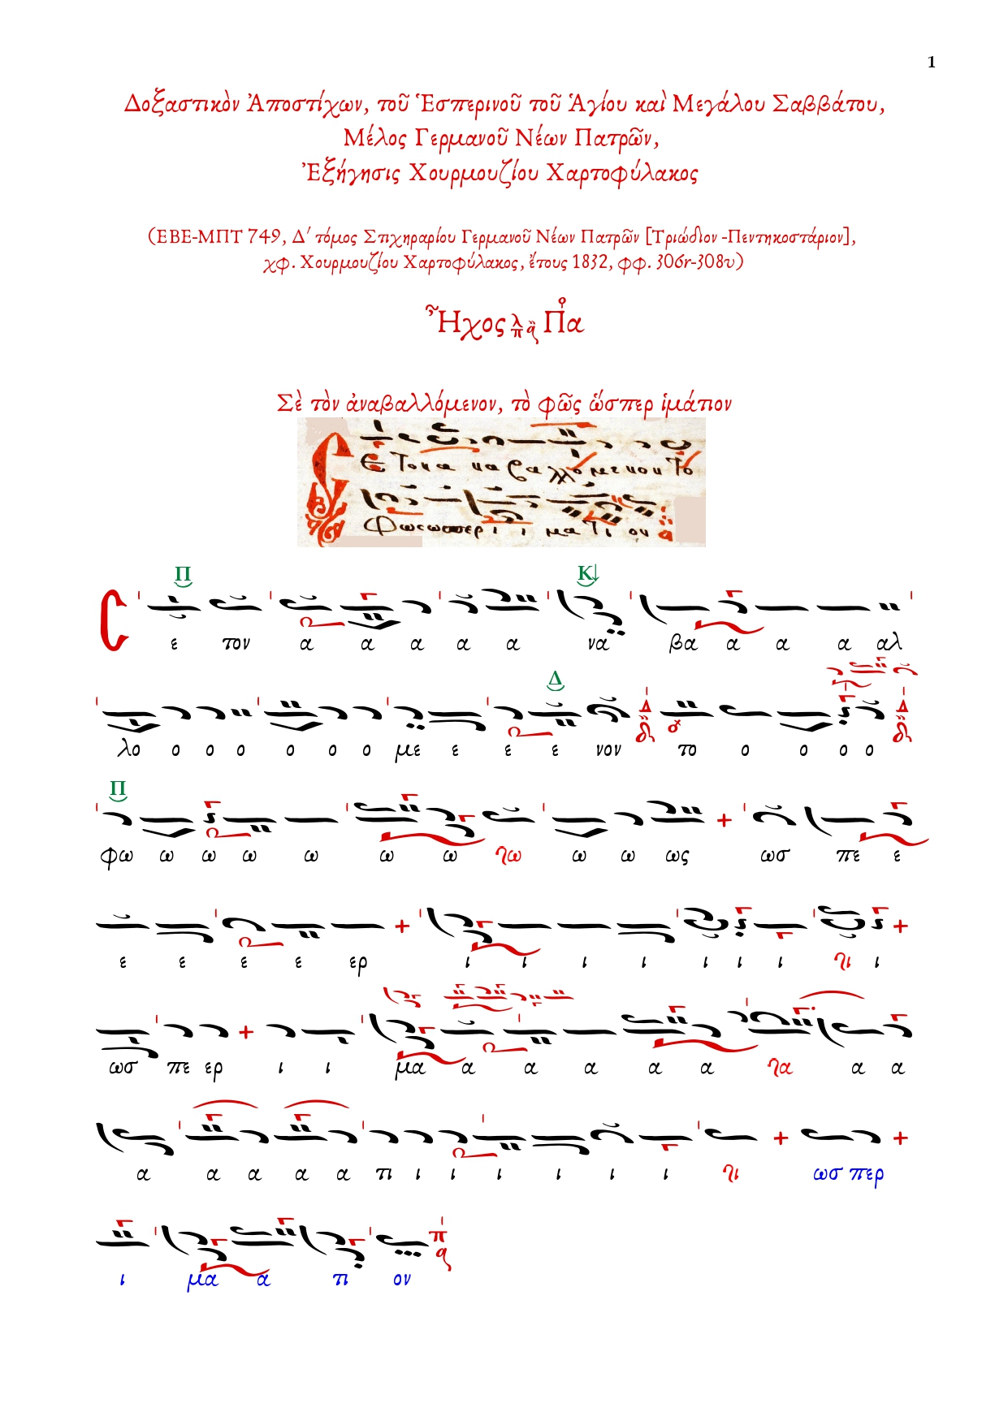
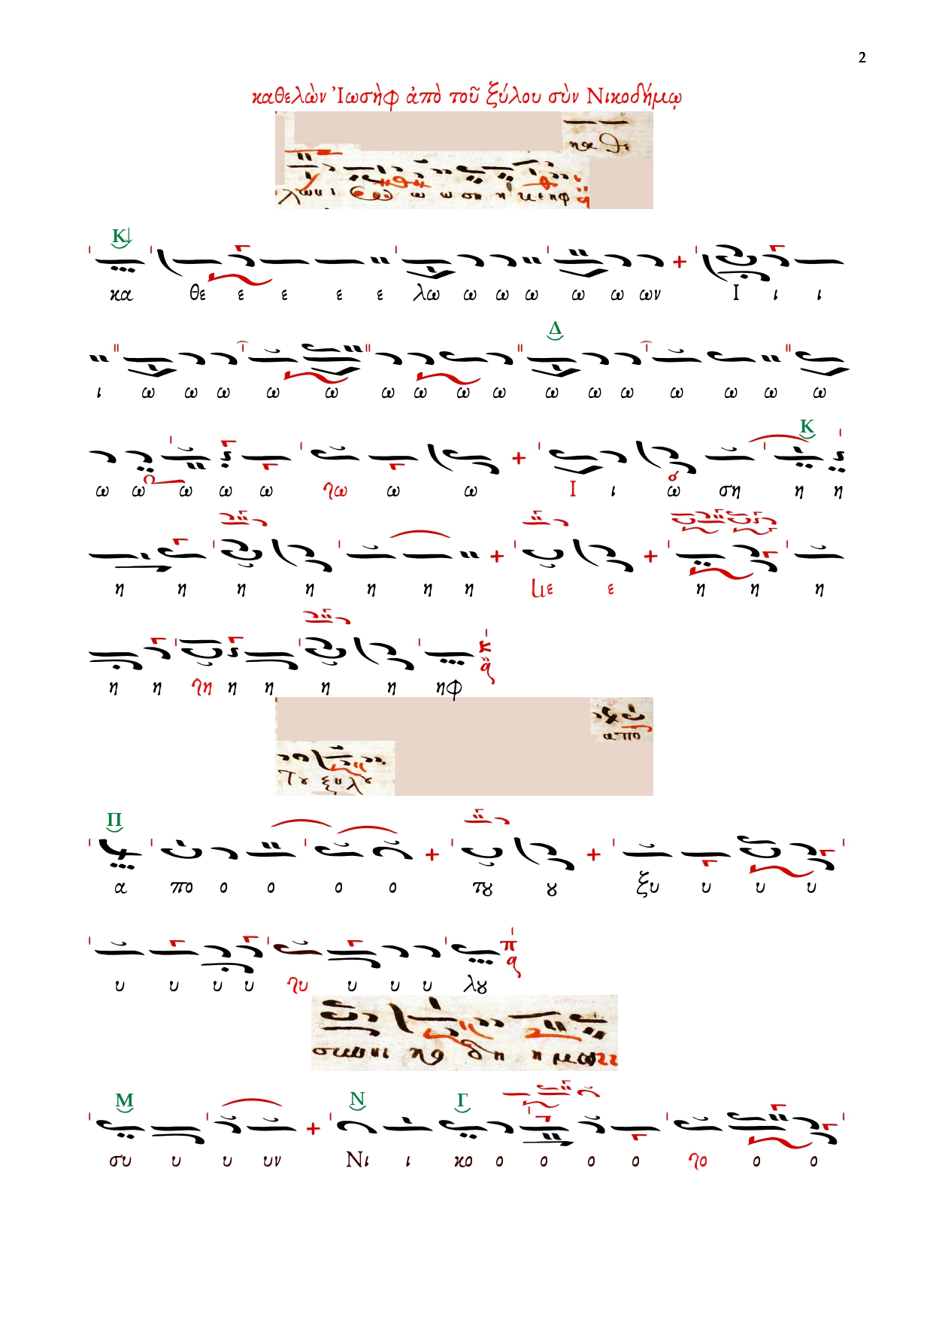

Slide 30
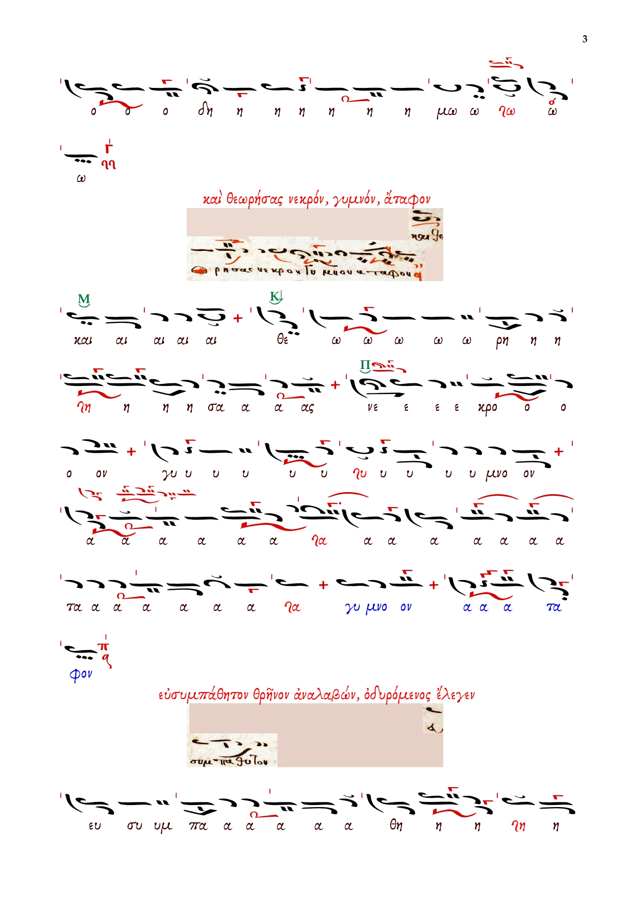
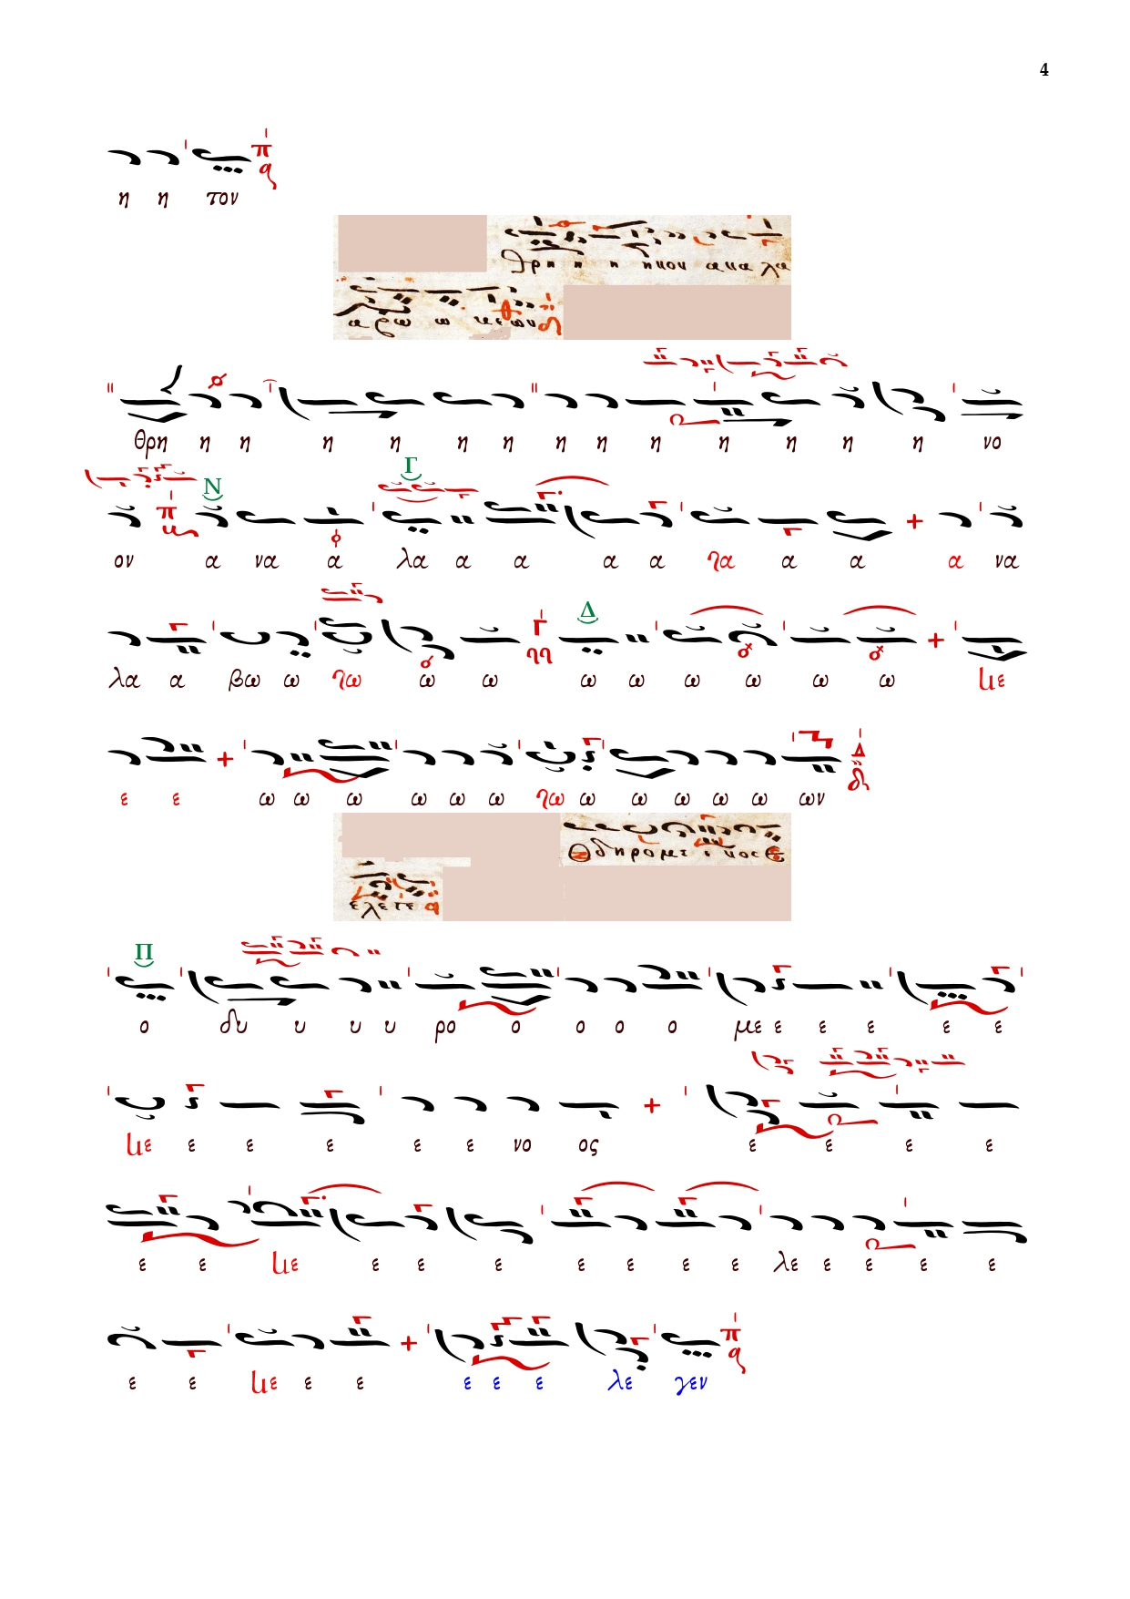

Slide 31
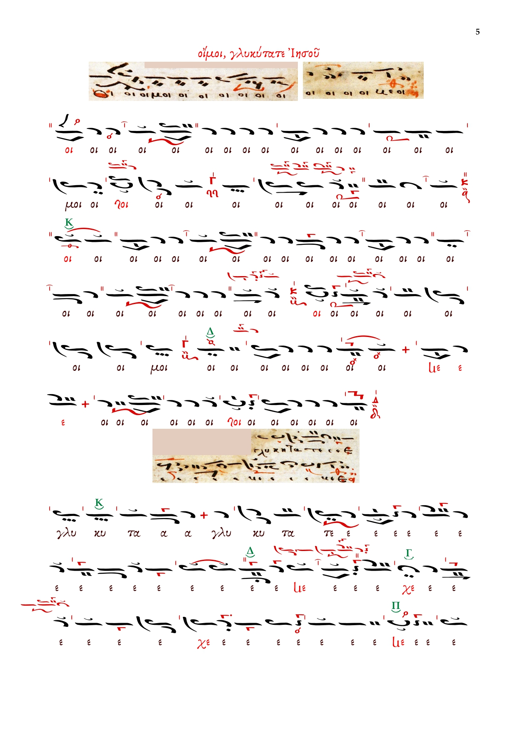
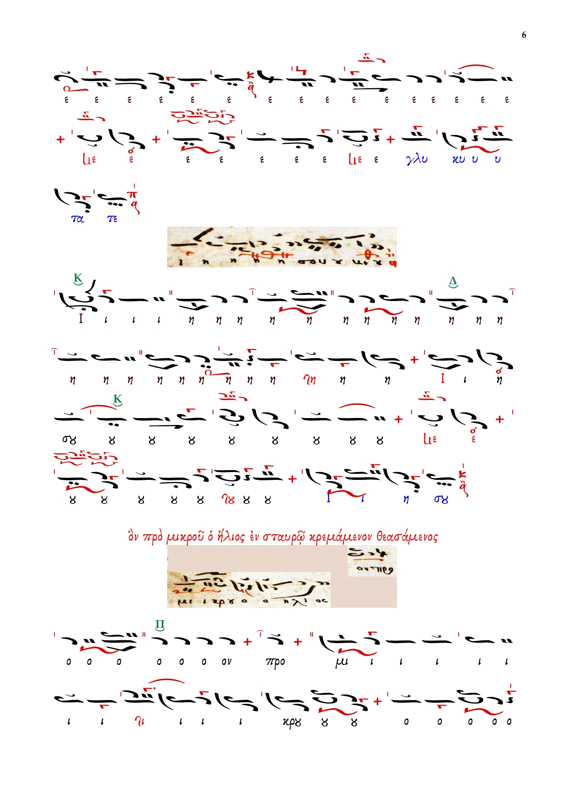

Slide 32
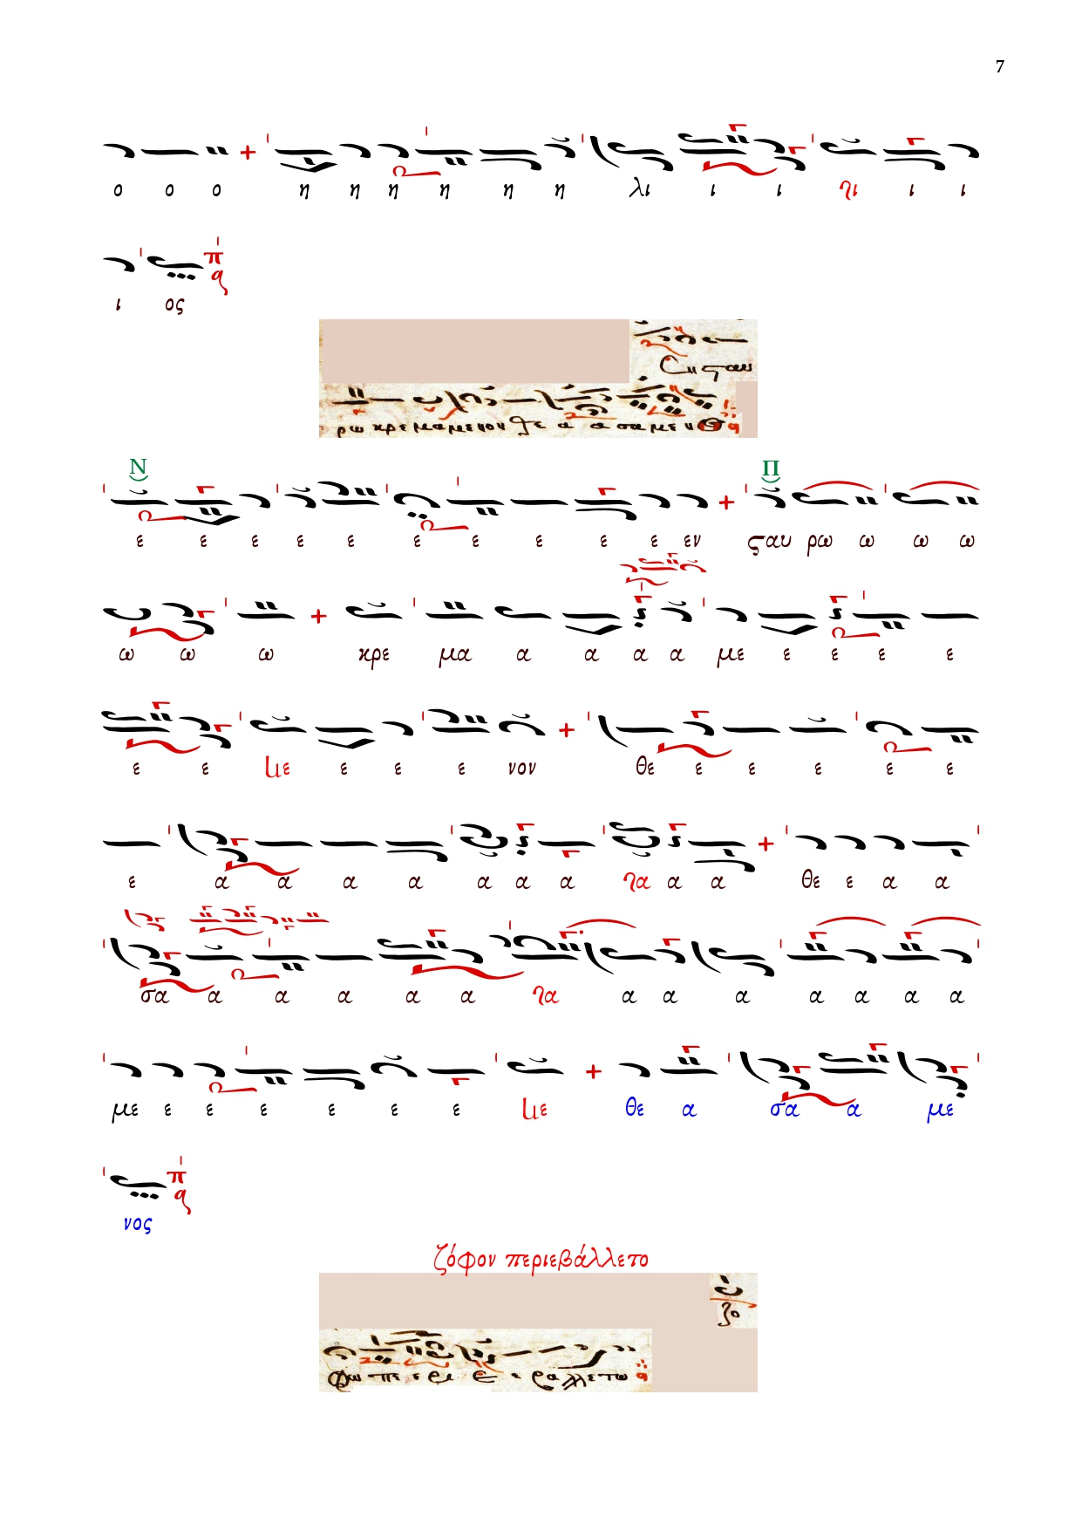
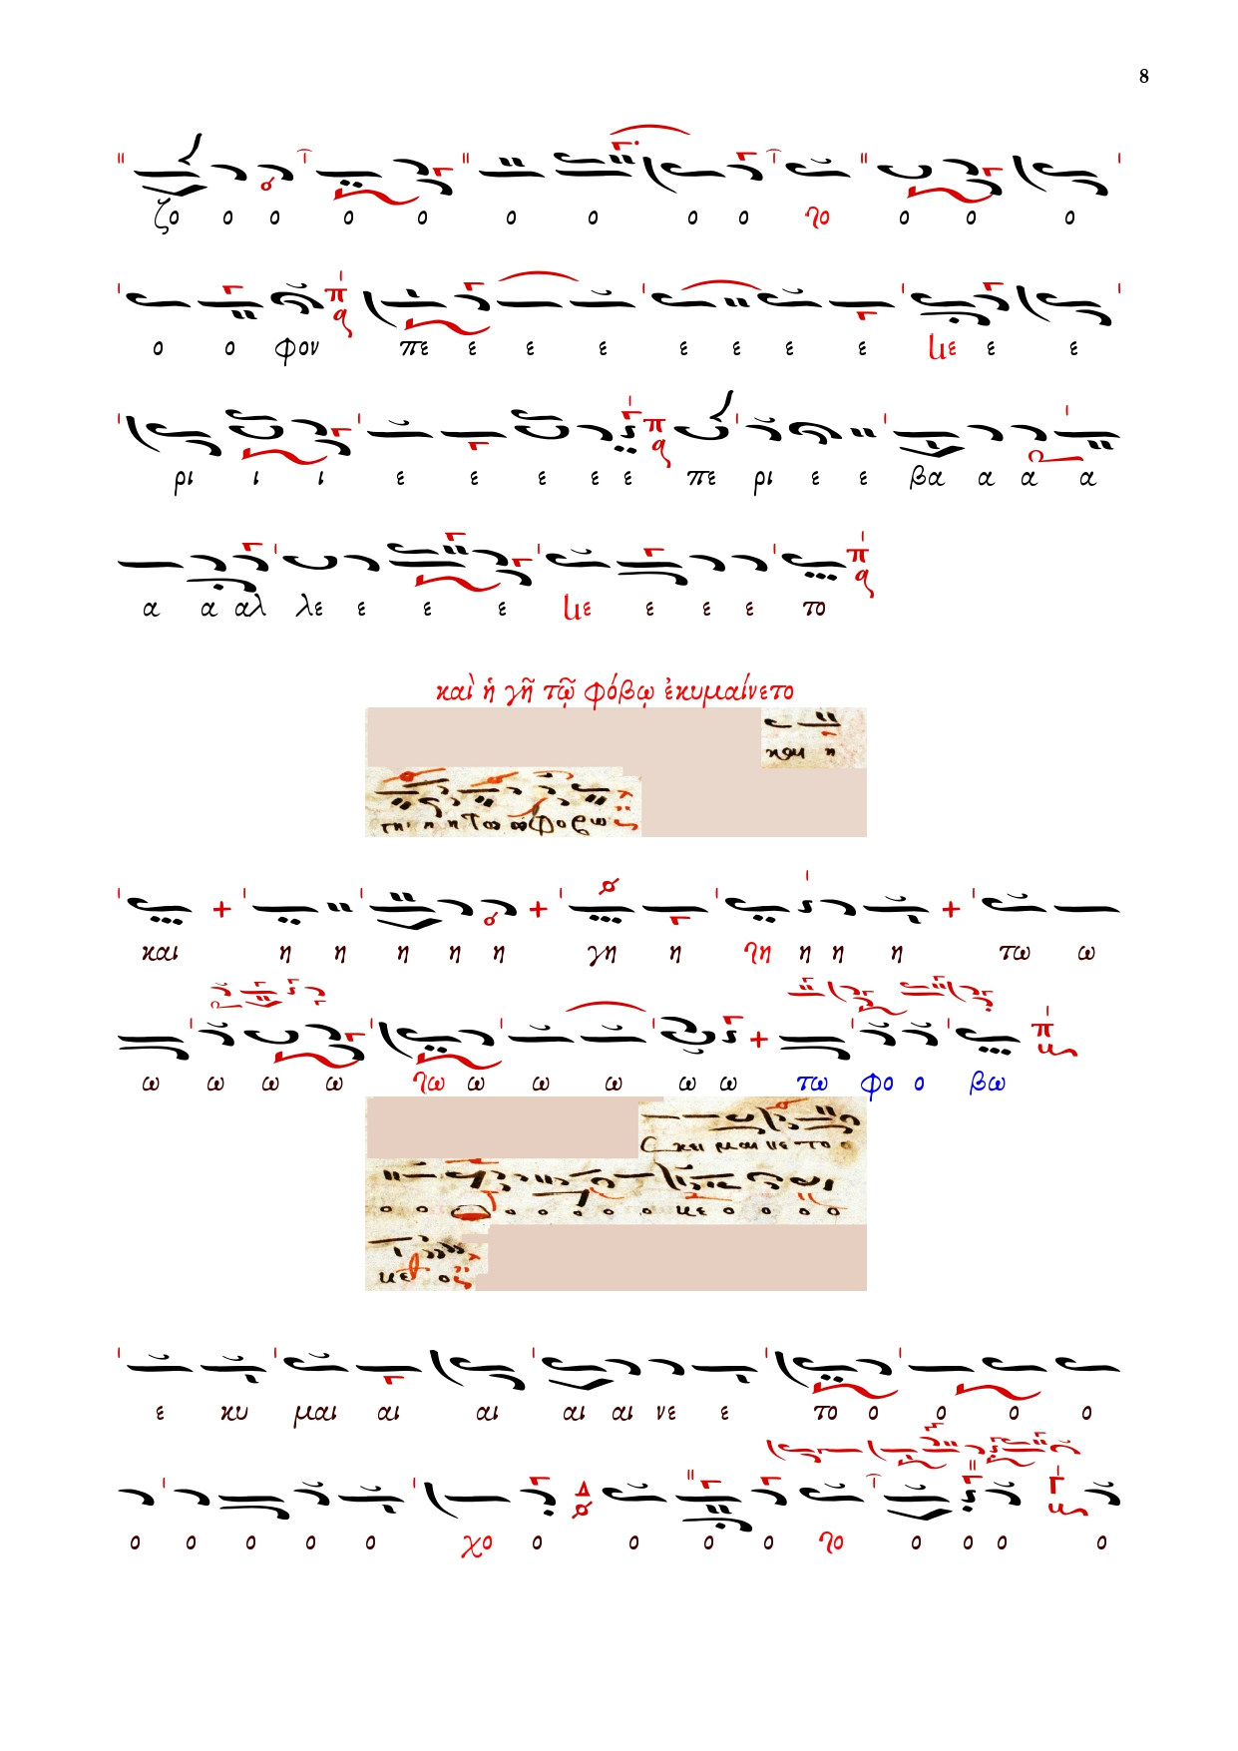

Slide 33
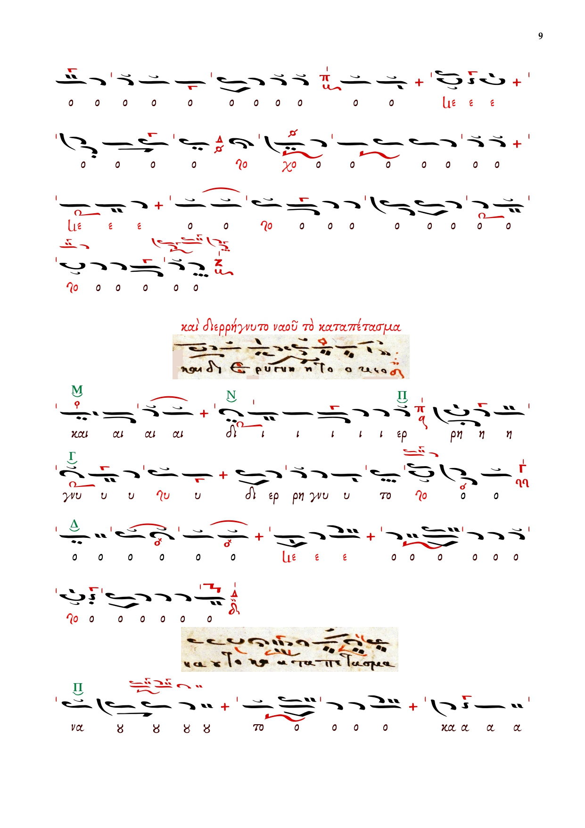
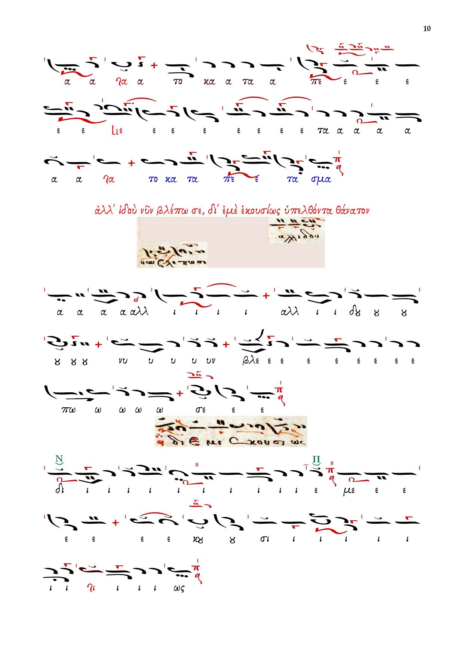

Slide 34
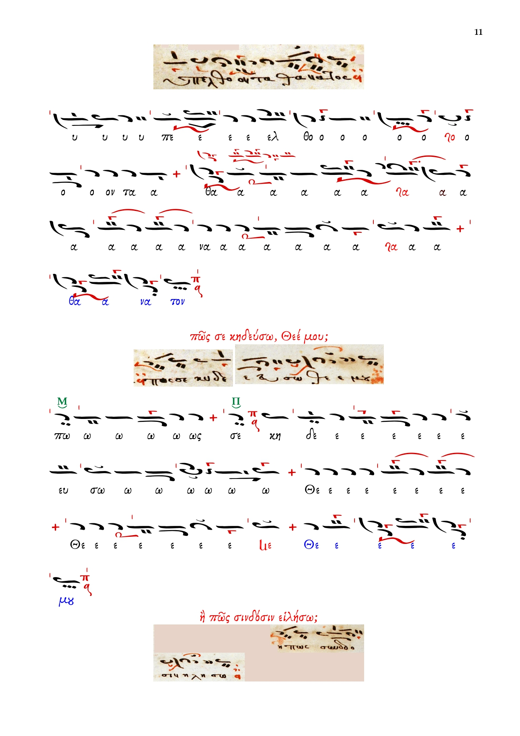
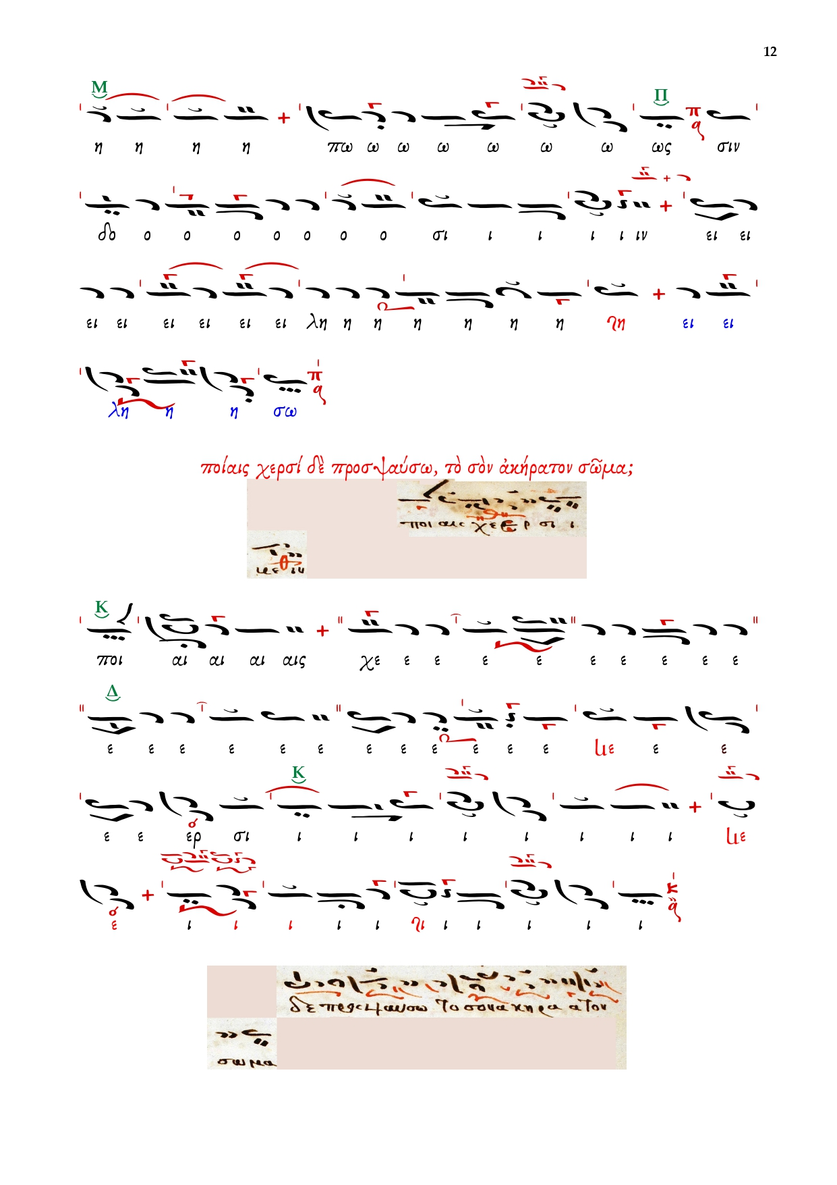

Slide 35
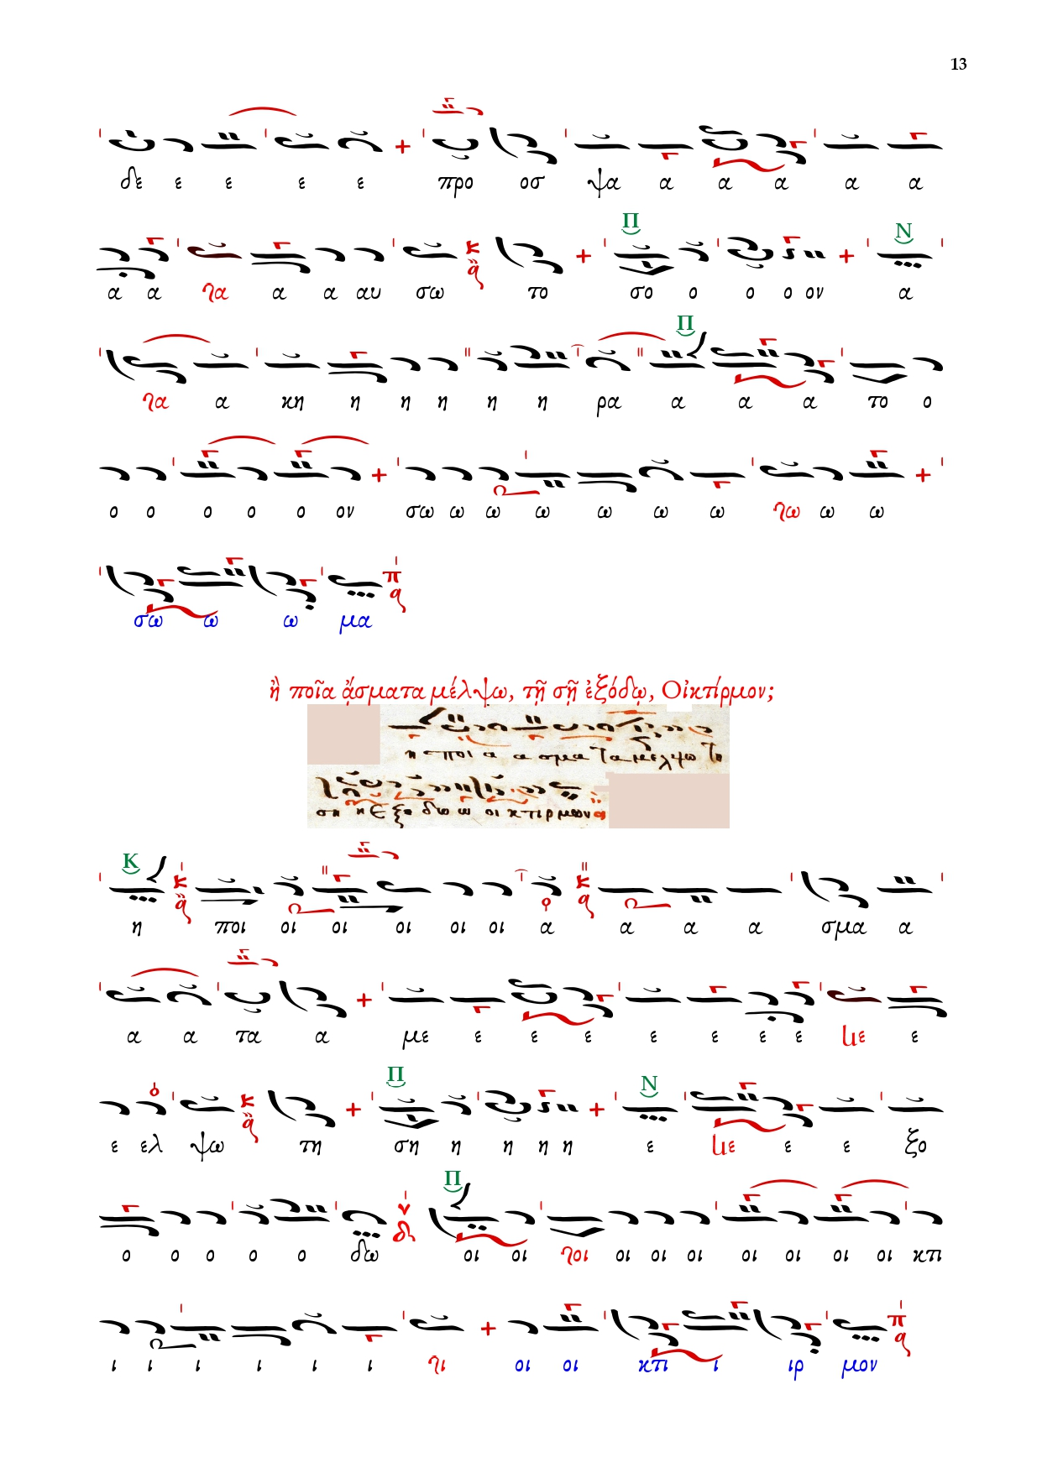
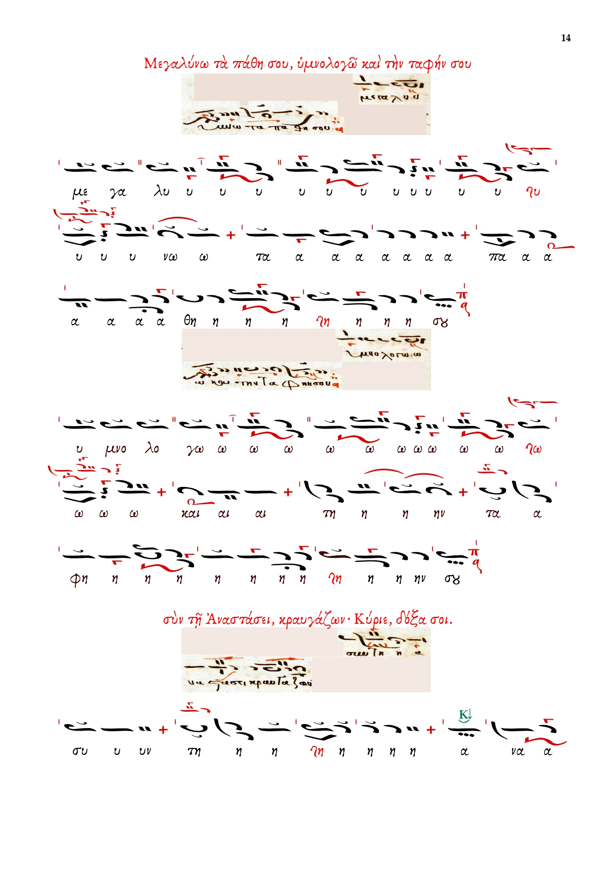

Slide 36
